Slide 1
LA RISORSA FORMATIVA DEL GIOCO INTELLIGENTE
Nome gruppo di lavoro: Alla Scoperta della Fantasia
Manuela Lubrano Lavadera 111004517
Arianna Papa 111004199
Marcella Vittozzi 111004228

Slide 2
In questo laboratorio i bambini imparano a costruire diversi oggetti utilizzando materiali di riciclo o di scarto domestico. L’obiettivo, inoltre, è quello di sensibilizzare i più piccoli al tema del riciclo e del rispetto ambientale attraverso l’utilizzo di giochi istruttivi che possano mettere alla prova la loro intelligenza e la loro creatività.

Slide 3
Mi chiamo Eral e oggi vi mostrerò come fare a rispettare l’ambiente…
SALVE BAMBINI!

Slide 4
Il rispetto dell’ambiente e delle sue risorse è troppo importante…
NON TRASCURATELO!

Slide 5
GIOCHIAMO INSIEME!

Slide 6
Provate a trovare le differenze

Slide 7
E qui invece?

Slide 8
RICICLARE:
Sapete che con un piccolo gesto da parte di tutti si può rispettare la natura ed eliminare parte dell’inquinamento?

Slide 9
Conoscete il ‘’MEMORY’’?
È un gioco divertente. Leggete le regole e divertiamoci insieme!
Regole del gioco:
Mescolare le carte e poi disporre tutte le tesserine su un tavolo, con l’immagine coperta.
A turno i giocatori gireranno due tessere per volta, facendole vedere anche agli avversari e cercando di trovare la figura con il bidone e il rispettivo rifiuto da smaltire.
Chi trova la giusta coppia di figure prende le carte e può giocare di nuovo. Chi sbaglia, ricopre le carte che ha girato e il turno passa al giocatore successivo.
Quando tutte le coppie sono state ricostruite, si contano le carte in mano ad ogni giocatore e vince chi ne ha in numero maggiore.

Slide 10
Stampate e ritagliate queste immagini

Slide 11
Stampate e ritagliate queste immagini

Slide 12
RIUTILIZZARE:
Sapete che vetro, carta, plastica, alluminio possono essere riutilizzati per costruire nuovi oggetti?
Vediamo insieme cosa si può creare…

Slide 13
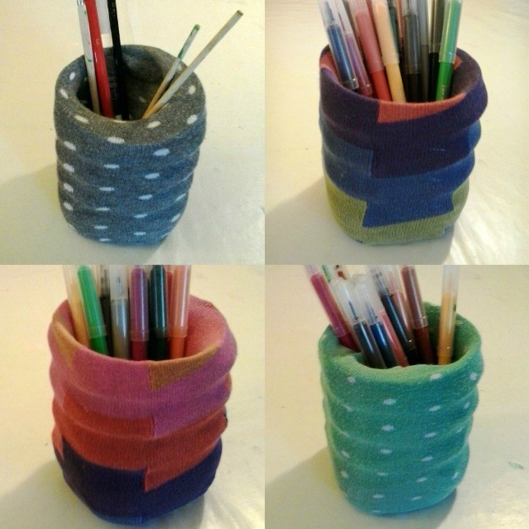
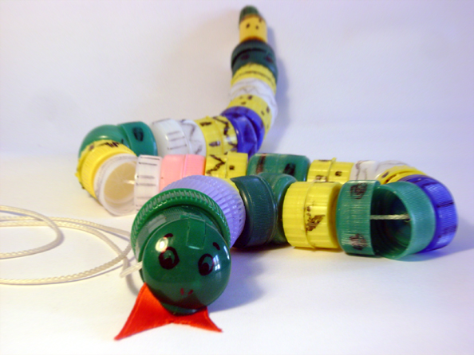
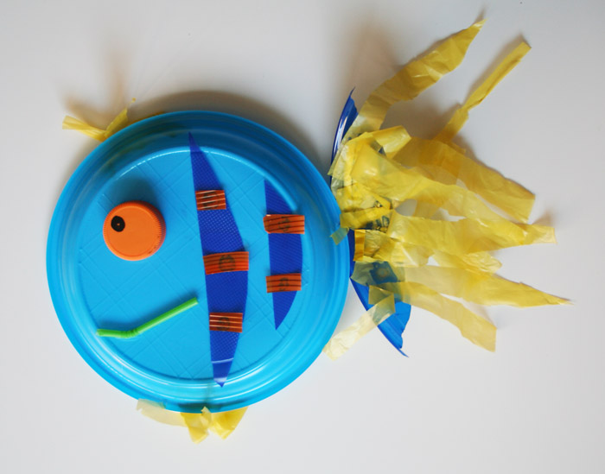

Slide 14
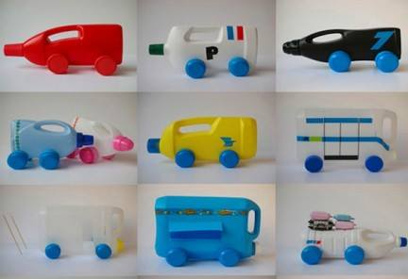
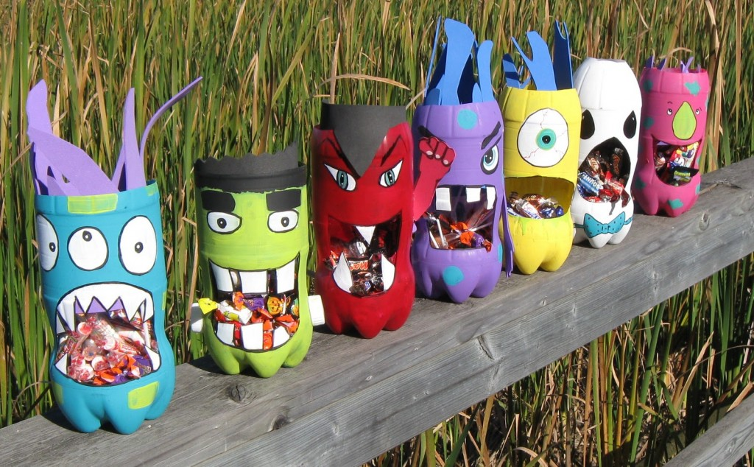
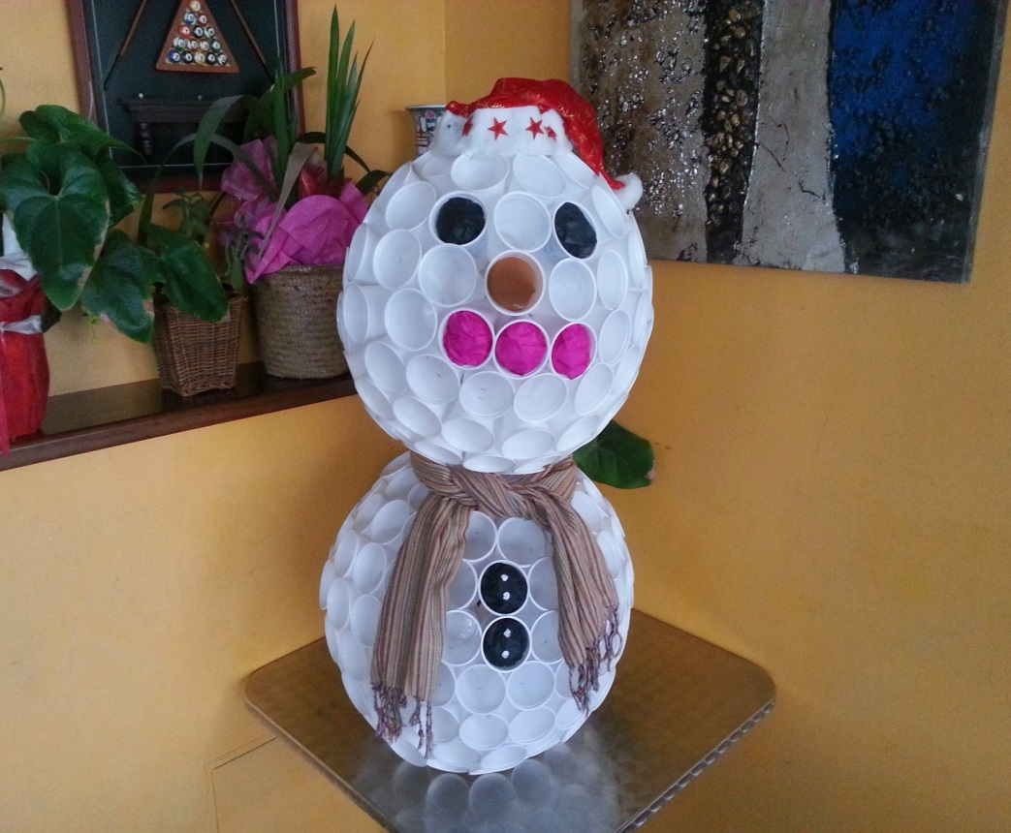

Slide 15
Se ci riuscirete, riceverete un fantastico attestato! Clicca.
Sarete in grado di diventare i numeri 1 in ecologia, riciclo e rispetto dell’ambiente?

Slide 17
Ciao!

